Slide 1
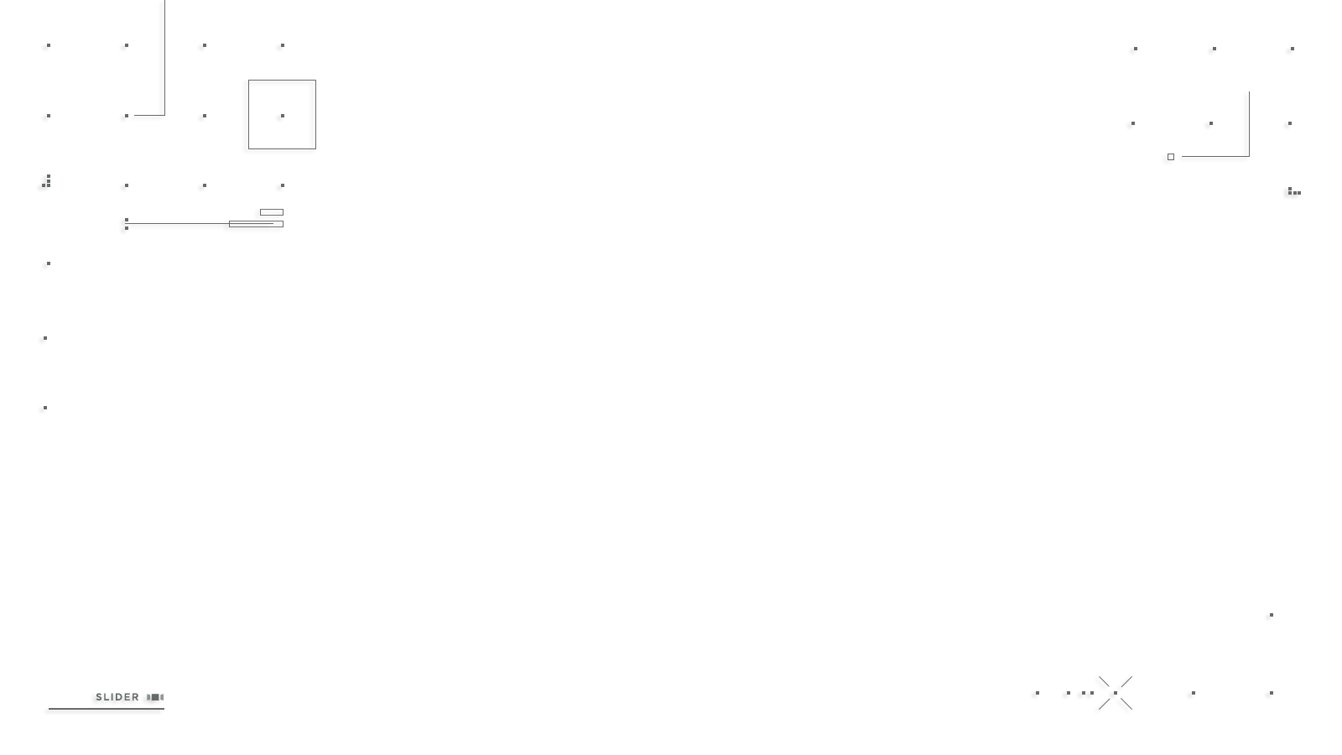


Slide 2
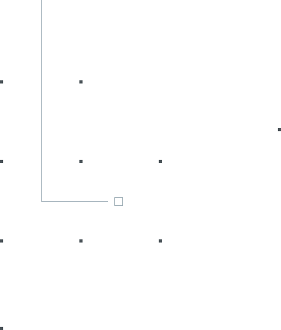
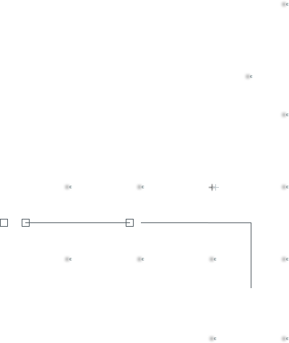
ANÁLISE E DESENVOLVIMENTO DE SISTEMAS
DISRUPTIVE ARCHITECTURES: IOT, IOB & IA
00 - Aula Magna e Orientações
Prof. Airton Y. C. Toyofuku
profairton.toyofuku@fiap.com.br

Slide 3

Agenda
Apresentação;
Objetivo do Curso;
Conteúdo;
Dinâmica das Aulas;
Checkpoints;
Calendário 1º Semestre;
Bibliografia básica;

Slide 4


Objetivo do Curso
IA – Inteligência Artificial:
Compreender os conceitos de Análise de Dados, Machine Learning e Deep Learning;
Aplicar os conceitos e técnicas de IA;
Desenvolver pequenos projetos com IA;
IoT – Internet das Coisas:
Compreender os conceitos de sistemas IoT;
Conhecer as principais técnologias e técnicas aplicadas a IoT;
Desenvolver pequenos projetos de IoT;

Slide 5

Conteúdo
IA – Inteligência Artificial:
Revisão de Python e Orientação a Objetos;
Conceitos de IA e aplicações;
Modelagem e Análise de dados;
Machine Learning:
Modelos de Classificação;
Modelos de Regressão;
Deep Learning:
Perceptron;
Multilayer Perceptron;
Redes Convolucionais;
Visão Computacional:
Introdução ao OpenCV;
OCR;
Identificação de Faces e Objetos;

Slide 6
Conteúdo
IoT – Internet das Coisas:
Conceito de Internet das Coisas;
Tensão e Corrente;
Lei de Ohm e Associação de Resistores;
Ecossistema Arduino:
Protoboard;
Sensor de Luminosidade;
Sensor de Temperatura e umidade;
LCD;
Sensor de presença e distância;
Servo Motor e Motor DC;
ESP32:
WiFi;
Bluetooth;
Protocolo MQTT e Dashboards;
Projetos práticos;

Slide 7
Checkpoints
O que?
São PROJETOS baseados no conteúdo dado em sala de aula;
Como?
Serão realizados pelo estudante seguindo os requisitos propostos pelo professor;
O estudande deverá fazer um video curto, explicando como implementou o projeto, a lógica aplicada, demonstra-lo “rodando” e comentar quais foram as suas maiores dificuldades e como foram resolvidas;
Quando?
Os checkpoints serão divulgados com antecendência e devem ser realizados FORA do horário de aula;
A entrega dos projetos devem ser realizadas ATÉ a data final estipulada;
E a avaliação?
Será avalido pela clareza na implementação do projeto e pelo video explicando seu desenvolvimento.
O estudante é livre para consultar exemplos e referencias, porém qualquer indicio de cola ou plágio resulta em uma nota ZERO!

Slide 8
Calendário 1º Semestre
Aula | Data | Conteúdo | Observações
1 |  | Aula 00 – Aula Magna e Orientações. Aula 01 – Revisão de Python
2 |  | Aula 02 – Orientação a objetos com Python | Divulgação do CP1
3 |  | Aula 03 – Conceitos de IA e aplicações
4 |  | Aula 04 – Modelagem e análise de dados
5 |  | Aula 05 – Machine Learning – Modelos de Classificação
6 |  | Aula 06 – Machine Learning – Modelos de Regressão
7 |  | Aula 07 – Deep Learning – Modelo Percepetron | Entrega CP1 Divulgação do CP2
8 |  | Aula 08 – Deep Learning – Redes Multilayer Perceptron
9 |  | Aula 09 – Deep Learning – Redes Convolucionais
10 |  | Aula 10 – Deep Learning – Técnicas de Otimização em Redes Neurais
11 |  | Aula 11 – Deep Learning - Transfer Learning;
12 |  | Aula 12 – Introdução a Visão Computacional com OpenCV | Entrega CP2 Divulgação do CP3
13 |  | Aula 13 – Aplicação de Visão Computacional usando OCR
14 |  | Aula 14 – Aplicação de Visão Computacional – Identificação de Faces e Objetos | Entrega CP3

Slide 9
Calendário 2º Semestre
Aula | Data | Conteúdo | Observações
1 |  | Aula 01 – Introdução a Internet das Coisas
2 |  | Aula 02 – Conceitos Básicos de Eletrônica
3 |  | Aula 03 – Ecossistema Arduino | Divulgação do CP1
4 |  | Aula 04 – Sensor de Luminosidade, Temperatura e Umidade
5 |  | Aula 05 – Sensor de Presença, Distância e LCD
6 |  | Aula 06 – Servo Motor e Motor DC
7 |  | Aula 07 – Bluetooth com ESP32 | Entrega do CP1 Divulgação do CP2
8 |  | Aula 08 – WiFi com ESP32
9 |  | Aula 09 – Protocolo MQTT e Serviço NTP
10 |  | Aula 10 – Plataformas IoT – TagoIO
11 |  | Aula 11 – Plataformas IoT – Dashboards
12 |  | Aula 12 – Plataformas IoT – Atuador remoto
13 |  | Aula 13 – Entrega do CP2 | Divulgação CP3
14 |  | Aula 14 – Entrega do CP3 | Entrega CP3

Slide 10
Bibliografia básica
1
Stewart Russel e Peter Norvig . Inteligência artificial. 3ª. Ed., Rio de Janeiro: Campus, 2012.
George F. Luger . Inteligência Artificial, 6ª ed. São Paulo: Pearson Education do Brasil, 2013 (biblioteca virtual)
2
Aurélien Geron. 2019. Hands-On Machine Learning with Scikit-Learn, Keras, and Tensorflow: Concepts, Tools, and Techniques to Build Intelligent Systems
3

Slide 11
Copyright © 2024 Prof. Airton Y. C. Toyofuku

